Slide 1


Федеральное государственное автономное образовательное учреждение высшего образования «Санкт-Петербургский политехнический университет Петра Великого»
Высшая школа биомедицинских систем и технологий
2025
Угрозы информационной безопасности
Выполнили: студенты группы №4731204/50001
Горохова Ангелина
Дурнева Вероника
Перькова Кира
Преподаватель: Горелов Сергей Васильевич
УПРАВЛЕНИЕ ПО СВЯЗЯМ
С ОБЩЕСТВЕННОСТЬЮ СПБПУ

Slide 2
Введение
Проблема:
Неспособность традиционных систем безопасности эффективно противостоять современным, эволюционирующим и комплексным киберугрозам.
Актуальность:
Прямое влияние на национальную и экономическую безопасность. Атаки на критическую информационную инфраструктуру (КИИ) — энергетику, финансы, транспорт — могут парализовать жизнь целых регионов. В связи с этим государства, включая Россию (через такие законы, как 187-ФЗ), ужесточают регулирование, переводя вопросы кибербезопасности из разряда технических в разряд стратегических.
2

Slide 3
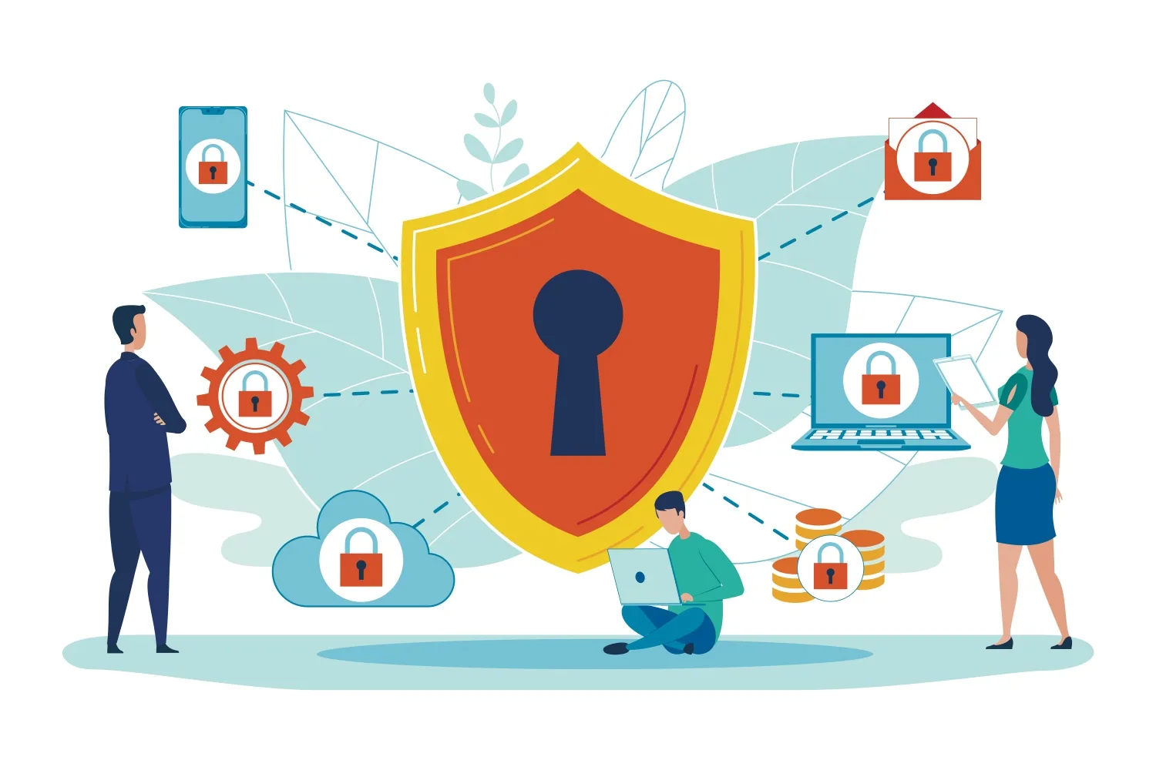
Информационная безопасность — это совокупность мер по защите данных от несанкционированного доступа, изменений, уничтожения или потери. Защита обеспечивается с помощью специальных инструментов и подходов.
Угрозы информационной безопасности — это действия или события, которые могут нанести ущерб информационным системам, привести к утечке, потере или повреждению данных.
Рис.1 Информацинная безопасноcть
3

Slide 4
По месту возникновения
По объективности
Классификация угроз
Случайные
Преднамеренные
Внешние
Внутренние
По цели
По способу реализации
По видимости
По доступу
Угрозы на разрушение
Угрозы на кражу данных
Угрозы на шантаж
Неавторизованный доступ
Авторизованный доступ
Явные
Неявные
Технические
Социальные
Физические
4

Slide 5
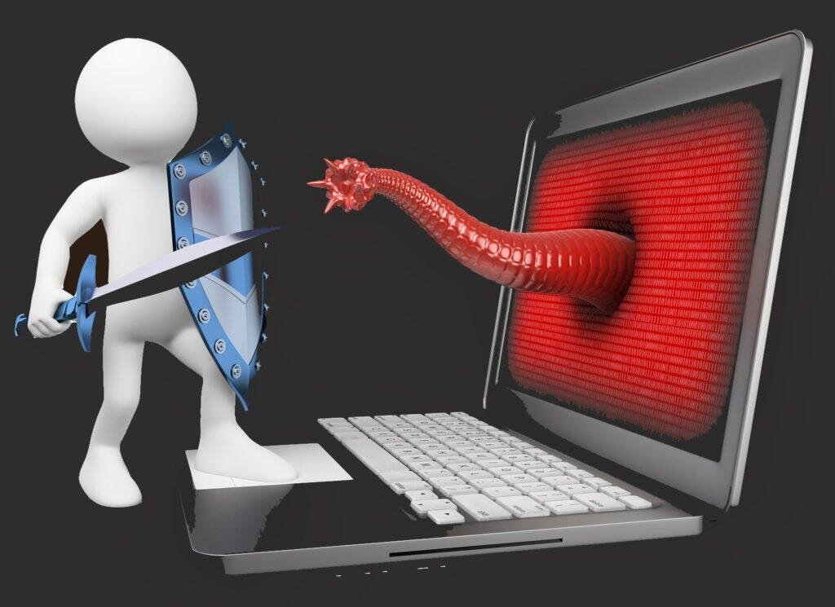
Основные виды информационных угроз
Вредоносное ПО
Фишинг
Внутренние угрозы
Угрозы в облачных сервисах
DDoS-атаки
Рис.2 Угрозы информационной безопасности
5

Slide 6
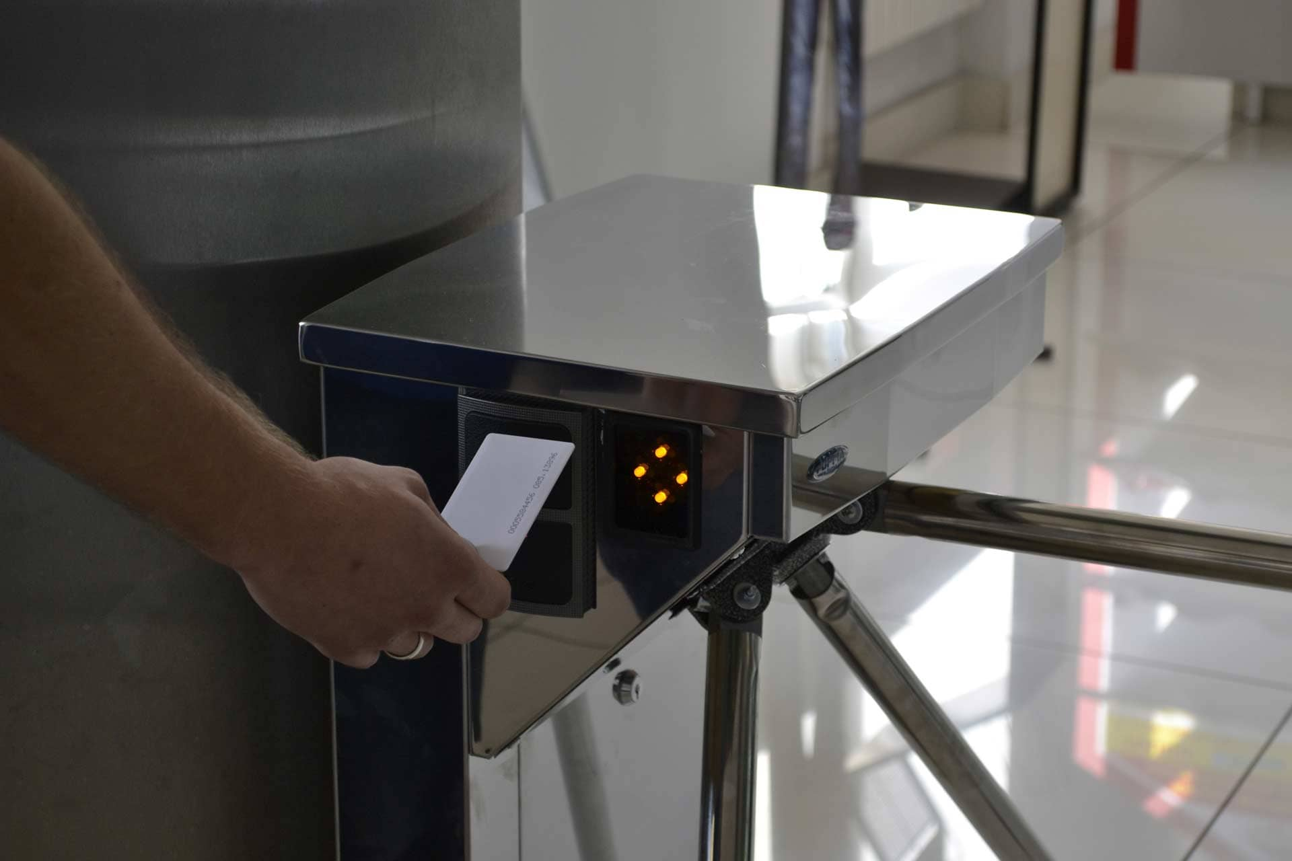
Методы защиты
Организационные меры:
Разработку политики информационной безопасности
Контроль доступа к информации
Обучение персонала
Управление инцидентами
Сертификацию и лицензирование
Технические меры:
Межсетевые экраны (файрволы)
Системы обнаружения и предотвращения вторжений (IDS/IPS)
Криптографические средства
Физические средства защиты
Модули доверенной загрузки
Рис.3 Пример физических средств защиты
6

Slide 7




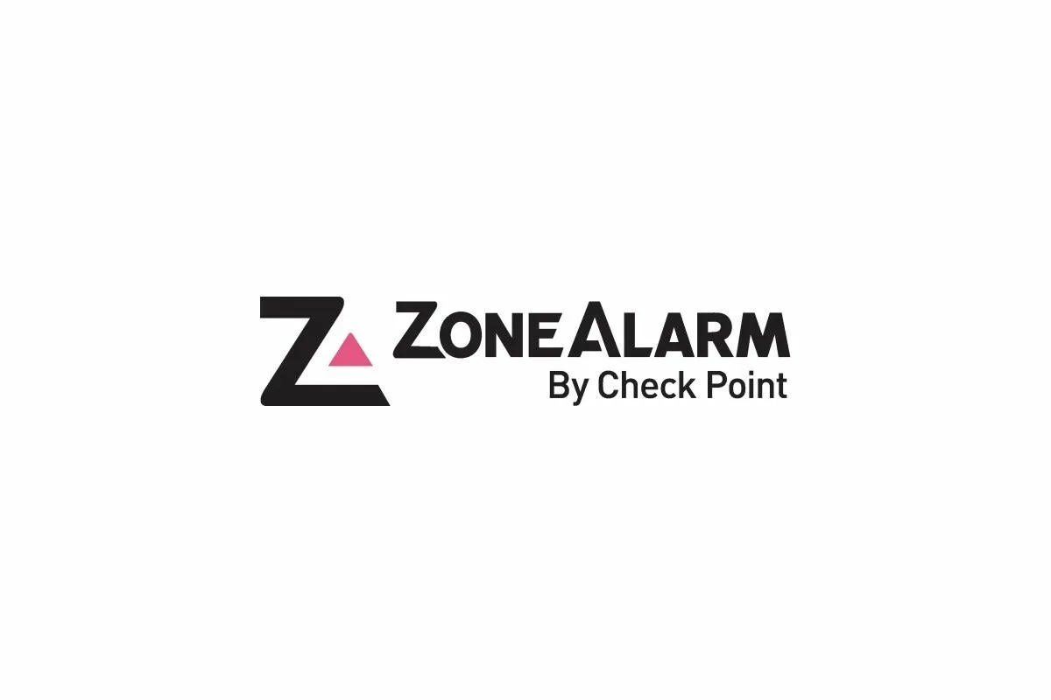
Методы защиты
Программные меры:
Антивирусы и антишпионские программы
DLP-системы (Data Loss Prevention)
SIEM-решения (Security Information and Event Management)
EDR (Endpoint Detection and Response)
VPN (Virtual Private Network)
Дополнительные методы:
Резервное копирование данных
Токенизация
Обфускация данных
Многофакторная аутентификация (MFA)
Аудит безопасности
Рис.4 Примеры антивирусных программ
7

Slide 8

Информационная безопасность в повседневной жизни
ЗАХВАТ МОСКВЫ
АКТ МЕСТИ
Важно обращать внимание на следующие пункты:
Защита личных данных
Безопасность в социальных сетях
Надежные пароли
Информационная безопасность в бизнесе
Рис.5 Информационная безопасность в повседневной жизни
8

Slide 9

Законодательство в сфере информационной безопасности
ЗАХВАТ МОСКВЫ
АКТ МЕСТИ
В России защита данных регулируется двумя законами. Они касаются персональных данных и критической инфраструктуры:
152-ФЗ «О персональных данных» — главный российский закон по защите личной информации. Он требует шифровать персональные данные и сообщать об утечках.
187-ФЗ «О безопасности критической информационной инфраструктуры Российской Федерации» — описывает требования к безопасности банков и энергетики.
Рис.6 Федеральный закон
«О персональных данных»
9

Slide 10
Вывод
В современных условиях угрозы информационной безопасности представляют собой сложную систему взаимосвязанных рисков, требующих комплексного противодействия. Как показывает анализ, эффективная защита не может ограничиваться техническими решениями - необходимо создание целостной системы, объединяющей три критически важных компонента: передовые технологии, регламентированные процессы и, что особенно значимо, осознанное поведение каждого пользователя. Именно такой многоуровневый подход позволяет сформировать устойчивую культуру кибербезопасности, способную адаптироваться к постоянно эволюционирующему ландшафту угроз.
10

Slide 11
Источники информации
ЗАХВАТ МОСКВЫ
АКТ МЕСТИ
1. https://searchinform.ru/informatsionnaya-bezopasnost/osnovy-ib/osnovnye-aspekty-informatsionnoj-bezopasnosti/osnovnye-printsipy-obespecheniya-informatsionnoj-bezopasnosti/sredstva-obespecheniya-ib/tekhnicheskie-i-programmnye-sredstva-informatsionnoj-bezopasnosti/
2. https://developers.sber.ru/help/business-development/infrastructure-security
3. https://kedu.ru/press-center/articles/info-information-security-metody-obespecheniya/#ancr1
4. https://skillbox.ru/media/code/informacionnaya-bezopasnost/
11

